Slide 1
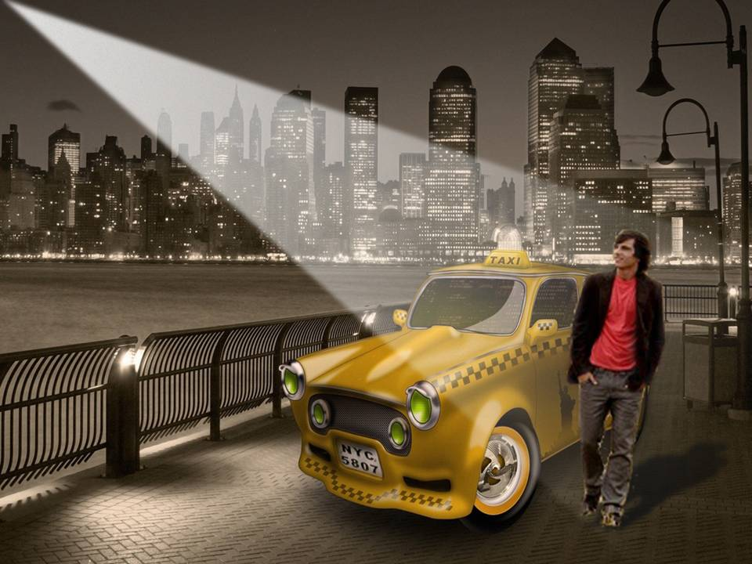


Dios, el Taxi y el Instrumento
Roberto
AVANCE MANUAL
Lima-Perú

Slide 2
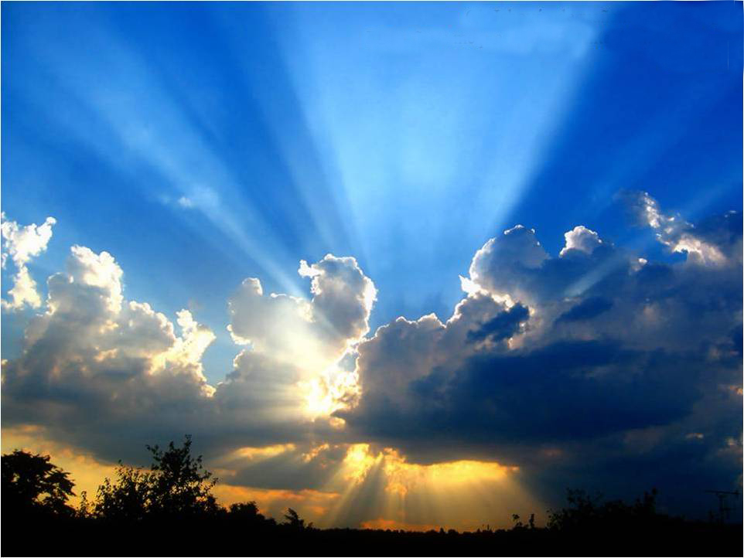

Hola, mi nombre es Hugo Pacheco, soy de Lima, Perú y hace poco estuve residiendo (por 15 años) en Atlanta, Georgia, USA y deseo hacer público y compartir esta experiencia que sucedió en mi vida.
Si es posible a toda persona que lea esta experiencia, es necesario escudriñarlo para que Ud. se pueda dar cuenta de la dirección del Padre, del Hijo y del Espíritu Santo, tomando el control y la vida del ser humano, como sucedió en este caso, porque Dios fue quién permitió y dirigió esta experiencia.
Ud. se dará cuenta que esta experiencia es como un juego de ajedrez, donde Dios mueve las piezas para que se cumpla su propósito en la vida de aquél que ÉL llamó.

Slide 3
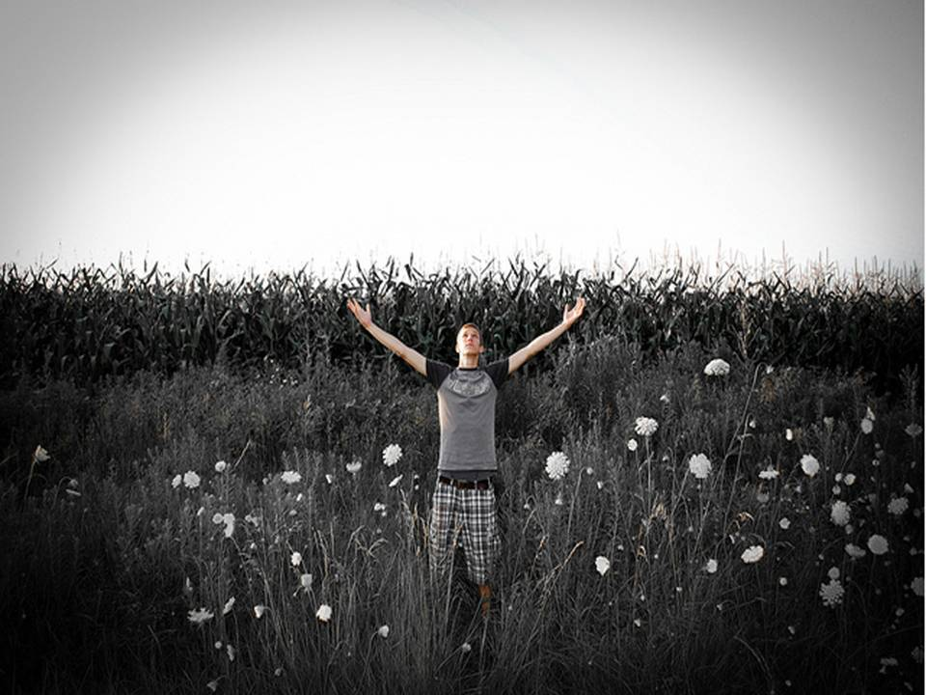

Aquí tiene que ver mucho el tiempo , el dominio y la demostración del Poder de Dios en la vida del ser humano.
Apreciado amigo, dice la Biblia en 2º Corintios 4:3-4 “El dios de este siglo (Satanás) cegó el entendimiento de los incrédulos para que no les resplandezca la luz del Evangelio, más Cristo sacó a la luz, la vida y la inmortalidad (2º Timoteo 1:10)
El dios de este siglo (escrito en minúsculas) es Satanás, quién da ceguera espiritual al incrédulo, más Cristo da VIDA y VISTA a los ciegos, física y espiritualmente.

Slide 4
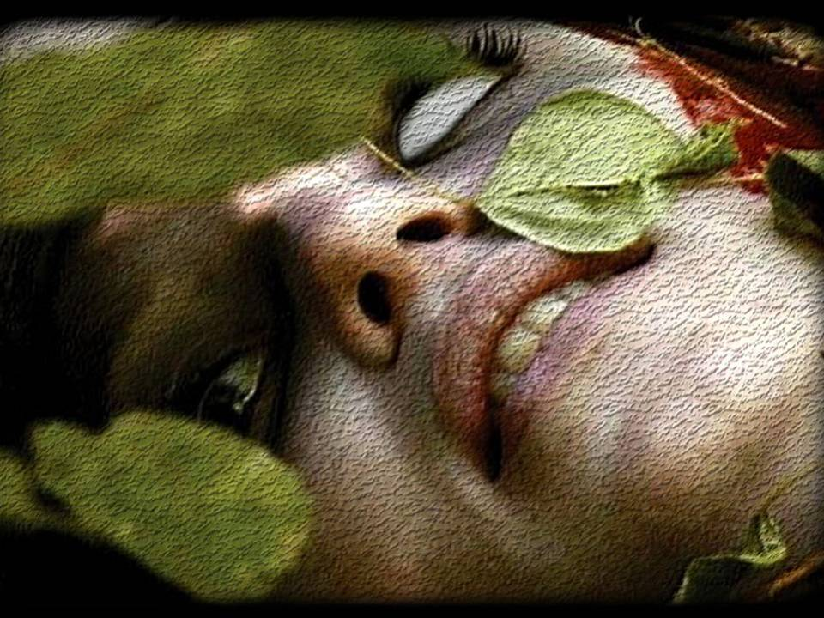

Hace varios años tuve un infarto y producto del mismo pude experimentar la muerte.
Antes de relatar mi experiencia deseo compartirte algunos alcances introductorios sobre este caso…. ¿Qué es la muerte?
La muerte es la separación del cuerpo y el espíritu, de la persona; cuando el espíritu sale del cuerpo, éste está muerto, inerte o inmóvil.
Para que usted, apreciado amigo, pueda tener una idea, voy a hacer una comparación; cuando Ud. le saca el motor, al carro la carrocería queda inmóvil y si al motor se le pone corriente, el motor funciona.
Estos casos no son muy fáciles de poder entender. La ciencia les denomina muerte clínica.
En la Biblia hay un relato dicho por el Señor Jesucristo en el libro de Lucas 16:19-31, se trata de la historia del hombre rico y el mendigo Lázaro. En este relato, la Biblia nos muestra que hay otra vida después de ésta (aclaro que no hablo de reencarnación).

Slide 5
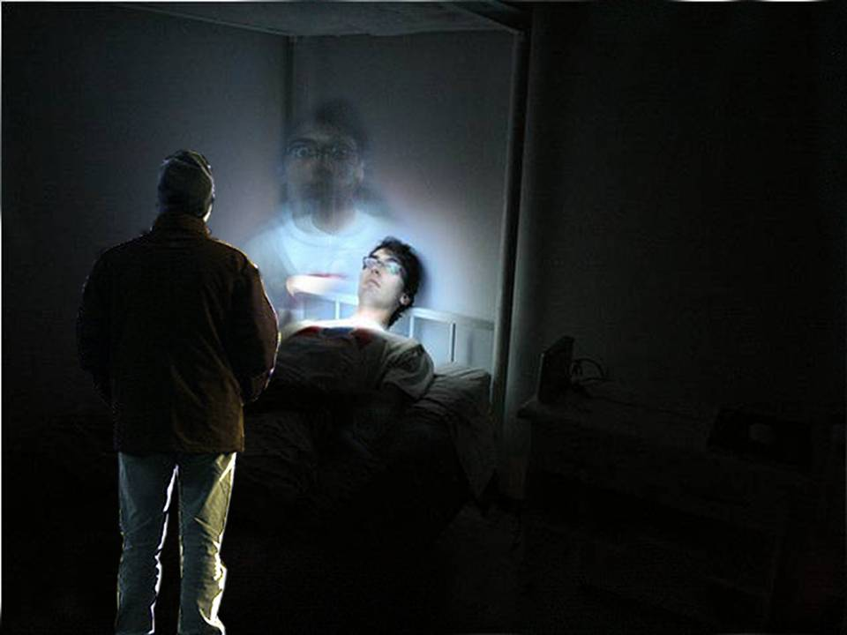

Cuando tú mueres, no te das cuenta que has muerto; pero la persona que observa, él si se da cuenta que has muerto y puede ser el medico o el familiar, dependiendo como suceda.
Pero lo que si te das cuenta es que pasaste de una dimensión a otra. Esta explicación es muy breve para las muchas preguntas lógicas que uno pudiera hacerse.
Si no hubiera otra vida después de ésta, ¿donde está el sentido a la vida, si con la muerte acaba todo? El Señor Jesús dijo “yo soy la resurrección y la vida y el que cree en mi, aunque esté muerto vivirá”.
Si no hay algo más después de la muerte física, nos pareceríamos a los animales, es decir, tendríamos el mismo final que ellos.
Pero yo puedo asegurarte que si hay otra vida después de ésta. Porque el dueño de la vida, que es Dios, me permitió tener esta maravillosa experiencia, y Ud. querido amigo, luego que lea mi relato se dará cuenta que hay una estrategia divina y mi experiencia empieza así:

Slide 6
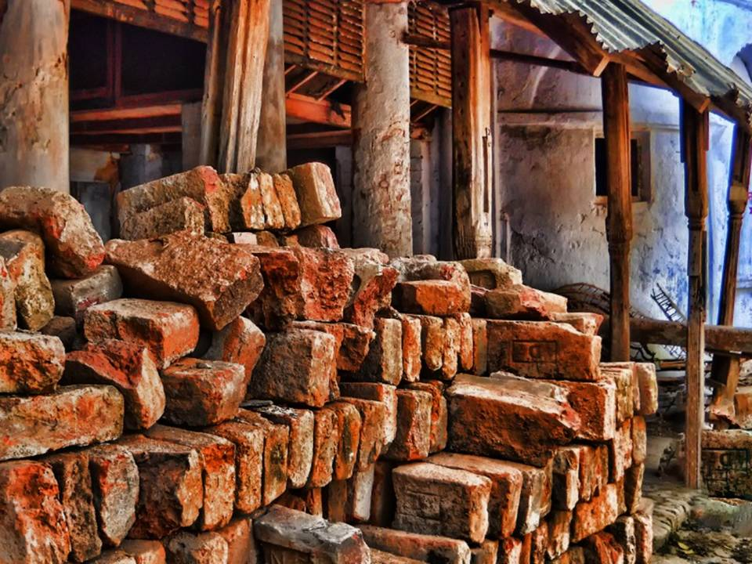

Hace tiempo atrás, yo trabajaba en una fábrica de hacer ladrillos en una zona llamada Huachipa ubicada en Lima, Perú.
Un día cualquiera subí a los hornos, donde se queman los ladrillos a fin de ver a los trabajadores donde estaba la máquina que ellos manipulaban. La distancia entre los obreros y yo, era aproximadamente unos 500 metros; acto seguido, saqué unos binoculares y miré en dirección a la máquina donde trabajaban los obreros y vi que tres de ellos estaban conversando de una forma muy sospechosa y de un momento a otro, uno de ellos agarró un objeto de metal y lo tiró dentro de la maquina. Yo, al ver esa mala acción, fui corriendo para apagar la maquina y luego me dirigí a los 3 obreros y les pregunté por que lo habían hecho y ellos me respondieron: “¿acaso usted nos ha visto para acusarnos?”….. Ellos no se imaginaron que yo los había visto a través de los binoculares.

Slide 7
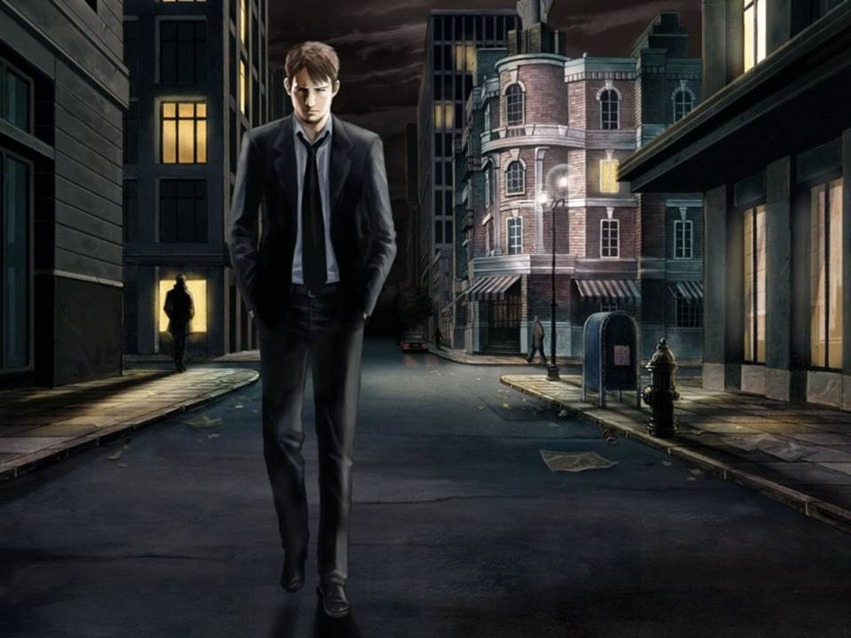

Este hecho provocó en mí, una cólera muy fuerte que casi ocasiona una agresión a mi persona por parte de los obreros, a causa de su mala actitud y después de este incidente yo quedé afectado en mi salud por la cólera que había tenido.
Cuatro horas después de este incidente conté a los dueños de la compañía lo que había sucedido y luego éstos me dieron una noticia la cual me produjo una tremenda alegría.
Estas dos sensaciones contrarias me provocó un colapso total y sería el detonante para que horas después me ocasione un paro cardiaco.
Es así que a las 4 de la tarde comencé a sentirme mareado, preocupado, con frío y desesperado.

Slide 8
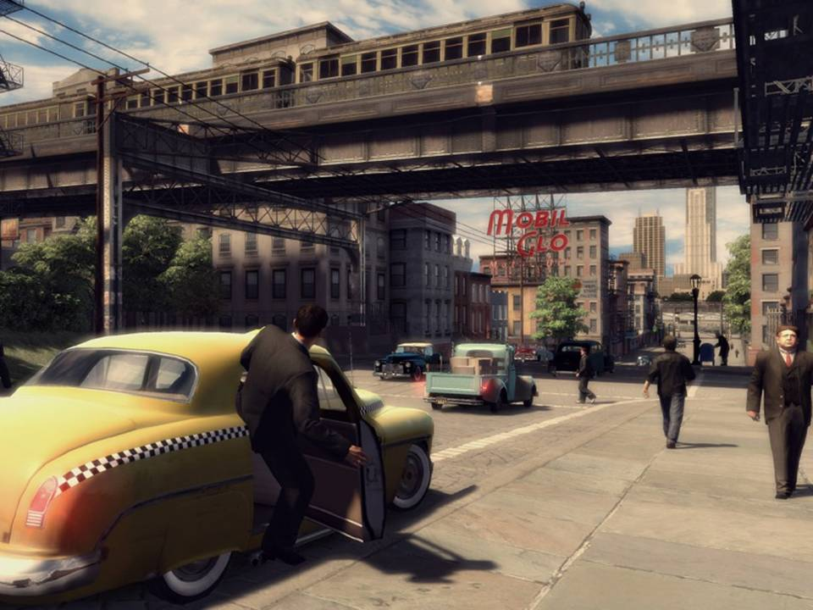

Salí del trabajo a las 5 de la tarde y no podía manejar el carro y por ello fue que pedí que me llevaran a mi casa y cuando llegué a ella, tomé una ducha y como pensé que dicho malestar sería pasajero, le dije a mi esposa que se arreglara para salir a celebrar esa buena noticia laboral, el cual era un beneficio recibido en mi centro de trabajo.

Slide 9
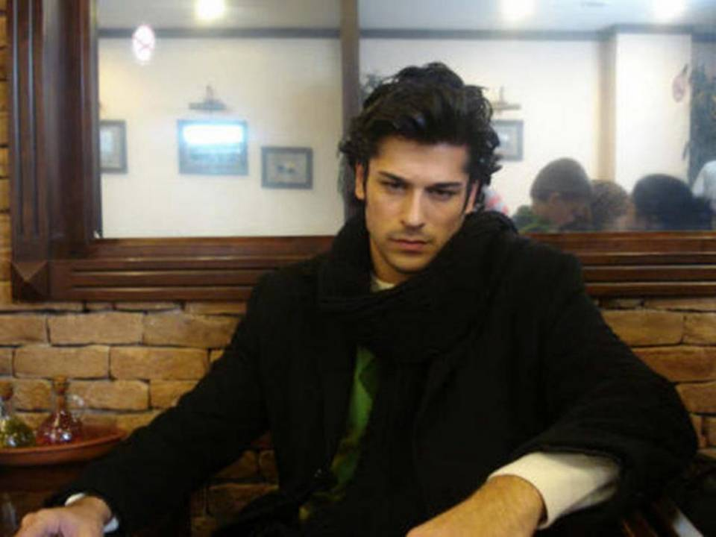

Cuando llegamos al restaurante llamado “La Llegada” , que está ubicado en Santa Clara, nos colocamos en el segundo piso y yo me senté al lado de la pared y conforme pasaba el tiempo me sentía peor, mi cuerpo se comenzó a enfriar, dejé de hablar y pensaba que si decidía ir al hospital de la ciudad de Lima, simplemente no iba a llegar a tiempo ya que sentí que la vida se me estaba acabando y es en esos momentos que mi esposa se acercó a mi y me dice – “Hugo, estás bien frío” – ella me frotaba la cabeza pero ya casi no sentía su mano.

Slide 10
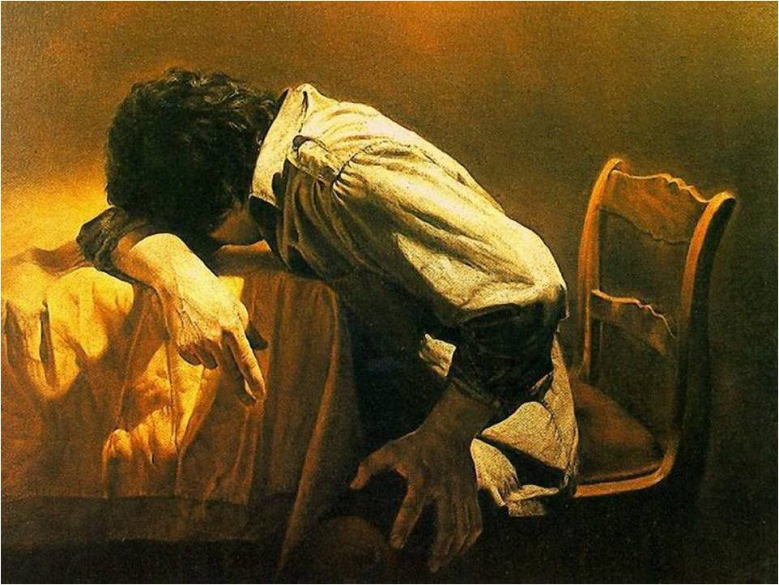
Yo sentía que me estaba muriendo. Dije para mí – “ya me llegó la muerte” – y luego le dije a mi esposa que cuidara a mis hijos y en eso recosté mi cabeza sobre la mesa para que instantes después sintiera como una descarga eléctrica de alto voltaje ……..

Slide 11
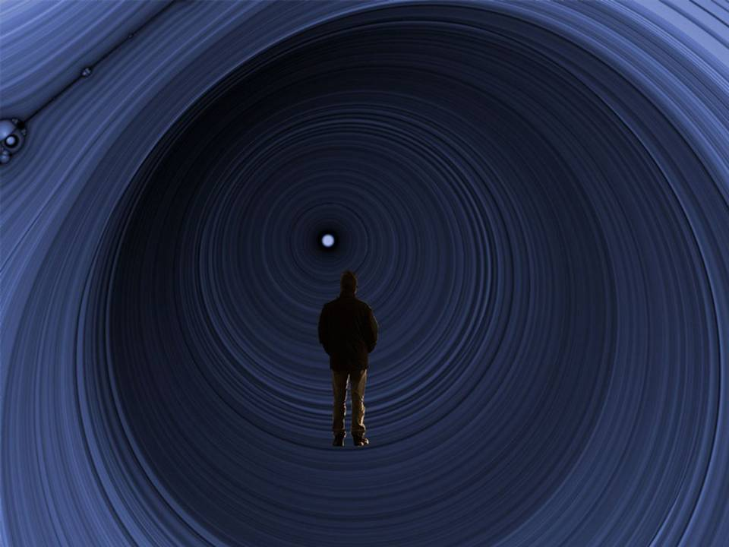
………..y cuando me doy cuenta me vi como si estuviera sentado en un coche dentro de un túnel que me llevaba a una velocidad increíble.

Slide 12
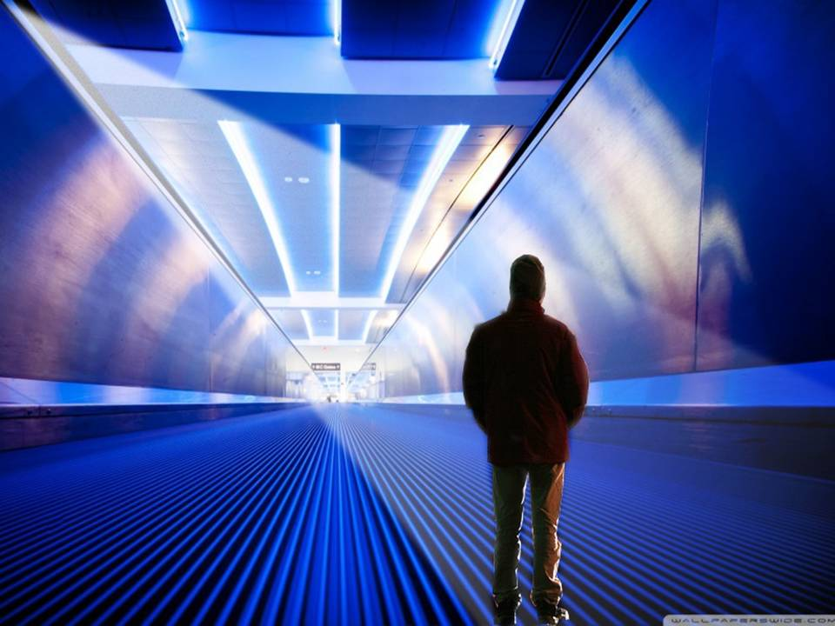
Salí del túnel y lo que puedo decir es que todo ese lugar era una expansión de color azul, un azul maravilloso no visto por ojo humano, era un espacio sin limites, sentí una paz que no se puede explicar con palabras humanas y repentinamente se encendió una luz, la cual me rodeó por completo y sentí un amor, pero no de ser humano sino divino y yo decía dentro de mi – “¿que es esto que estoy pasando? Es tan hermoso todo esto, que no puedo entender”.
Y la verdad es que yo no quería salir de esa luz; yo sentía que esa luz era un SER TODOPODEROSO y ciertamente, no hay palabras para describir todo ello, ya que la capacidad humana no lo permite expresar; solo sé que sentía su amor, su vida, su presencia, su cariño, su compañía, su protección y muchas cosas más.

Slide 13
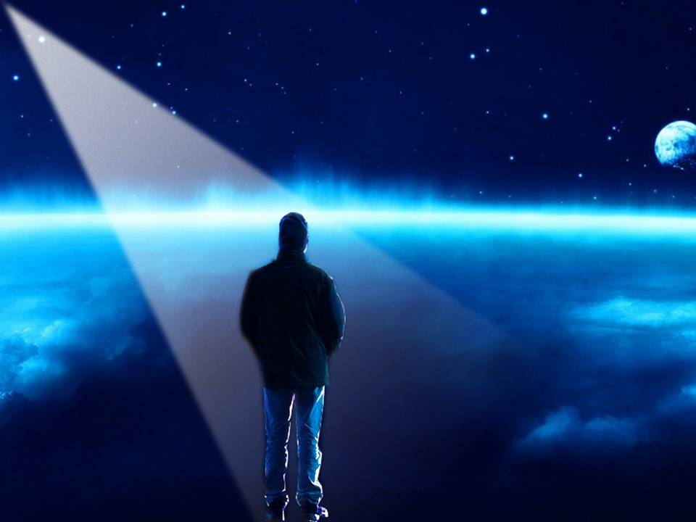
Y la Biblia dice que Dios es Luz, pero yo ignoraba en esa época la Biblia.
Entre esa luz y yo había una comunicación sin palabras pero llegó un momento que hablé y le dije – “no quiero salir de aquí” – y EL me dijo – “no, porque tienes que cumplir algo” – y luego le volví a replicar diciéndole – “no quiero salir de aquí, porque este lugar es muy hermoso y en la tierra mucho se sufre” –
Y luego yo volví a insistir por tercera vez diciéndole a aquélla luz – “Si TÚ ya me diste todo esto que es maravilloso que nadie dudaría en querer salir de esta presencia divina, déjame quedarme aquí” .Luego, aquélla Luz divina me contestó – “no, porque tienes que cumplir algo”.

Slide 14
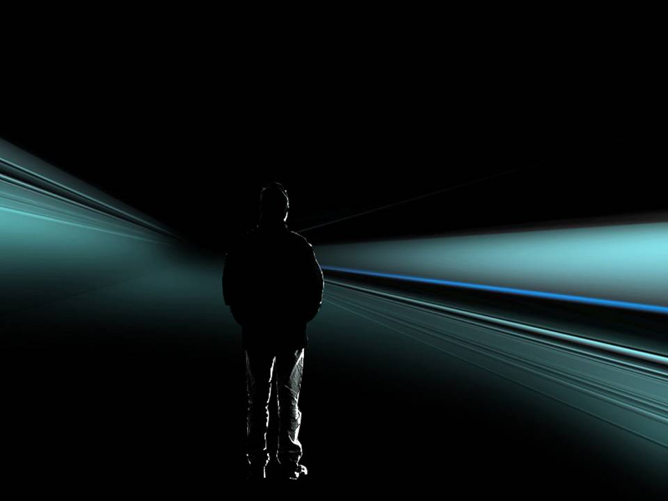

Luego de ello, pasó un momento y todo se me volvió oscuro y no sabía donde me encontraba y la verdad que no sé cuanto tiempo transcurrió desde que perdí el conocimiento y repentinamente comencé a escuchar un bullicio y dicho bullicio se fue aclarando y eran las voces de las personas que se encontraban en el primer piso del restaurante.
Pasado un tiempo levanté mi cabeza y no podía creer lo que me había pasado; luego mirando hacia abajo movía la cabeza y mi esposa que me tenía agarrado me decía, que era lo que me estaba pasando y la verdad que me costó mucho reaccionar y constatar que estaba vivo otra vez.
Luego salimos del restaurante y estuvimos paseando por el parque hasta que yo pudiera reaccionar del todo y así poder manejar mi automóvil y dirigirnos a casa.

Slide 15
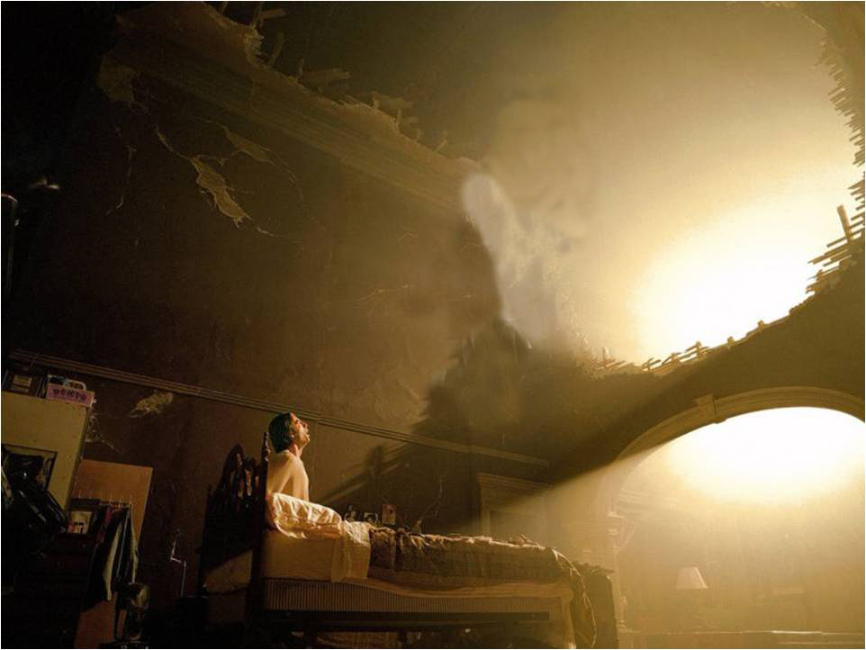
Solo puedo decir que toda esa noche no pude dormir a causa de la gran experiencia con la muerte y desde ese instante mi vida cambió.
Apreciado amigo, Ud. a estas alturas podría preguntarse como es que yo tengo la certeza de que tuve un paro cardiaco y la respuesta es muy simple y sucede que luego que tuve esta experiencia, yo fui a un médico, quién me ordenó que me sacara un electrocardiograma y allí se confirmó la lesión que había tenido mi corazón.
Después de la muerte clínica, siempre quedó en mi mente las palabras de esa luz que me dijo por tres veces: “tienes que cumplir algo”.
Sugiero que leas la Biblia en 2º de Corintios 12:2-4, donde el Apóstol San Pablo tiene una experiencia con el Señor y él tuvo que abandonar su cuerpo transitoriamente y también lee 2º de Pedro 1:13-14, donde el apóstol Pedro llega a decir que por revelación Dios le dice que va a abandonar su cuerpo, anticipando su muerte.

Slide 16
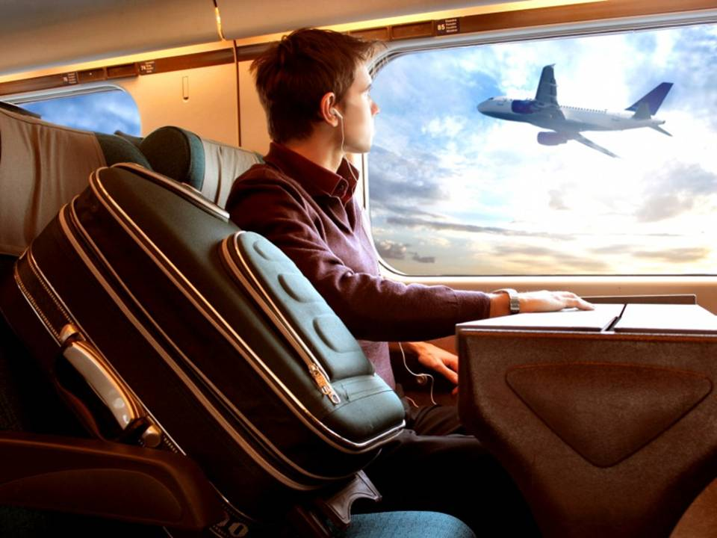

Después de la muerte clínica, transcurrió aproximadamente un año, para luego viajar a Venezuela donde estuve un año y realmente extrañé mucho a mi familia, por lo que opté por regresar a Perú nuevamente y para aquél entonces ya había recibido a Cristo como mi Señor y Salvador personal.

Slide 17
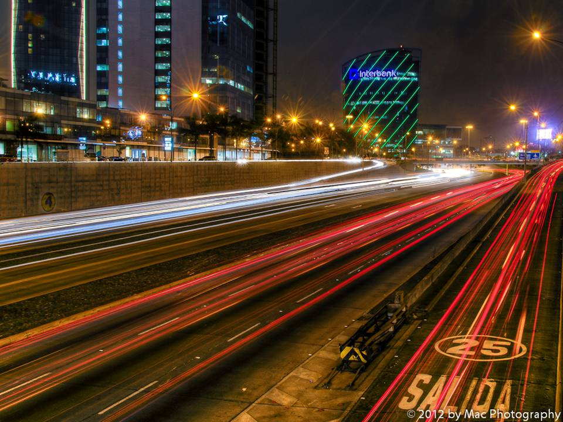
En ese tiempo yo vivía en el distrito limeño de Ate - Vitarte situado a 15 kilómetros de la ciudad de Lima cerca a una carretera llamada “carretera Central” y debo mencionar también, que mi antiguo barrio (donde pasé mi infancia), de nombre Santa Clara, queda a 5 kilómetros después del distrito de Ate – Vitarte, y después de 3 meses de llegar de Venezuela comencé a ganarme la vida haciendo taxi.

Slide 18
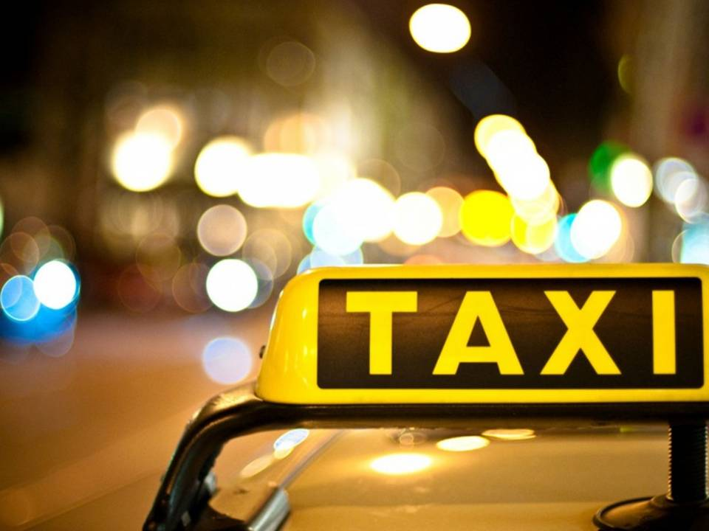

Es así, que cierto día, habiendo terminado de trabajar haciendo taxi en la ciudad de Lima, me dirigí hacia mi casa en Vitarte y por el camino vino una idea a mi mente y me dije: “pasado mañana es el día de la madre y voy a salir a hacer taxi para cumplir una obra con una madre cualquiera y me propuse que la primera madre que requiera mis servicios de taxi, al lugar donde ella deseara ir, no le iba a cobrar por dicho servicio y que ese dinero sea un regalo para esa madre”.
Y en ese mismo trayecto, yo pensé que después de hacer esa obra con esa madre, inmediatamente mi iría a mi antiguo barrio de Santa Clara para saludar a mi familia y luego dirigirme a mi casa.

Slide 19
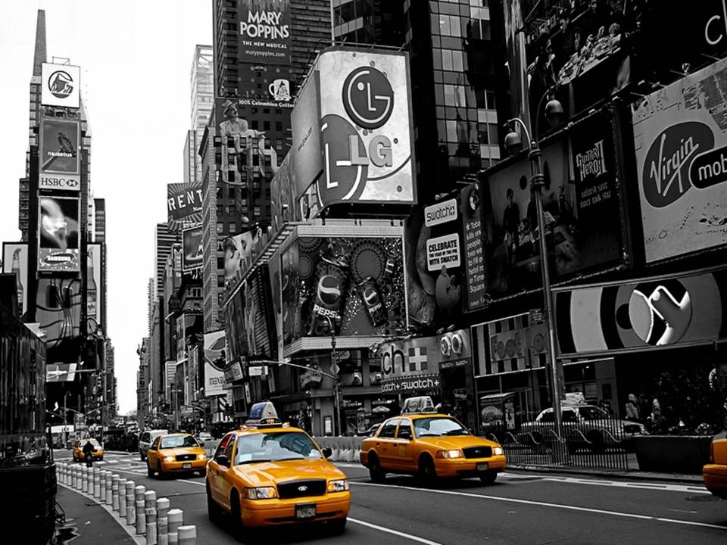
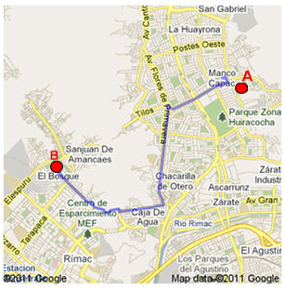
Debo aclarar que yo en esa época trabajaba haciendo taxi hasta el día sábado, sin embargo decidí hacer esa obra el domingo, día de la madre y es así que ese día salí de mi casa del distrito de Ate- Vitarte a las 9 a.m. hacia la ciudad de Lima y transcurrieron como 3 horas sin que una mujer me tomara un taxi y a las 12.30 del mediodía me encontraba en Lima, por una avenida llamada Manco Cápac y en la ultima cuadra de esa avenida, estiró la mano una señora y yo paré mi vehículo y me preguntó cuanto le cobraba para llevarle a un lugar llamado “El Bosque” ubicado en el distrito limeño del Rímac (a una distancia de 6 Km. de la Av. Manco Cápac – (Ver croquis) y ella quería ir a la “parte de arriba” de ese lugar; a lo que yo accedí a llevarla , a sabiendas que era un lugar muy peligroso y nos pusimos de acuerdo en cuanto a la tarifa que le iba a cobrar y cuando llegamos al lugar de destino
A = AV. MANCO CAPAC
B = EL BOSQUE
DISTANCIA AB = 6 Km.

Slide 20
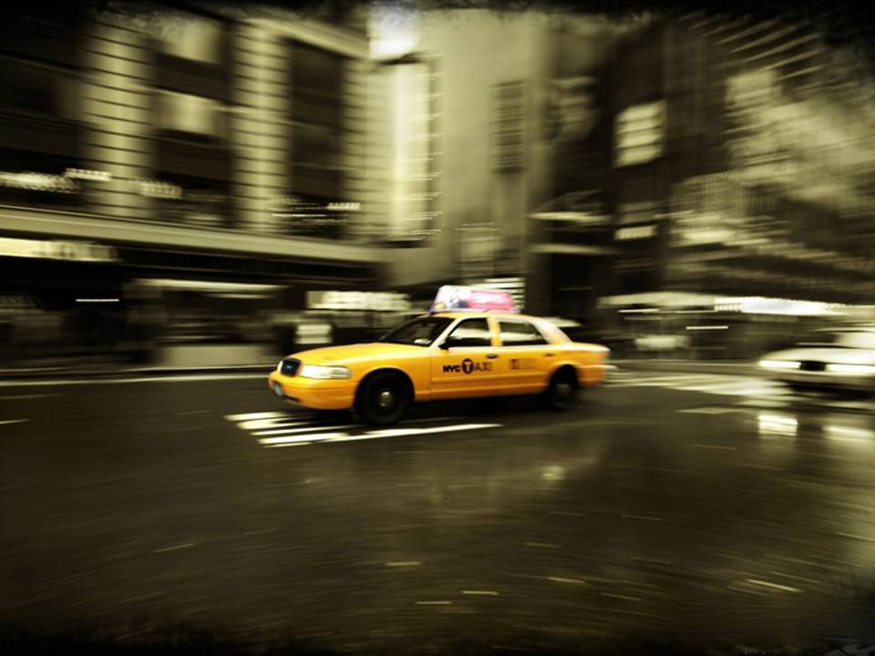
..…ella sacó el dinero para pagarme y me dijo: “Señor, cóbrese” – y yo, luego de tomar el dinero, le contesté – “Señora, este dinero se lo regalo a usted por el día de la madre”.
Ella al ver esa acción comenzó a llorar. Y después que le di el dinero, le dije – “Señora, ahora le voy a dar un regalo que no tiene precio” – y ella me contestó: “¿cuál es?” – Y yo le dije – “Señora, DIOS le ama mucho”. Y ella, al oír esas palabras, se desató en un llanto incontrolable; esta señora lloró por más de 20 minutos y terminó mal sentada dentro de mi taxi, ya que terminó sentándose donde uno coloca los pies en el automóvil; finalmente se sienta correctamente y me dice – “­ oiga este es el día más feliz de mi vida y ¿sabe por qué?, porque pasé parte de mi vida criticando a esas personas que dicen en los parques y en otros lugares que Dios está vivo y que El sana, que cambia a la persona y que viene otra vez y yo pensé que toda esa gente solo quería sacar dinero a las personas”.

Slide 21
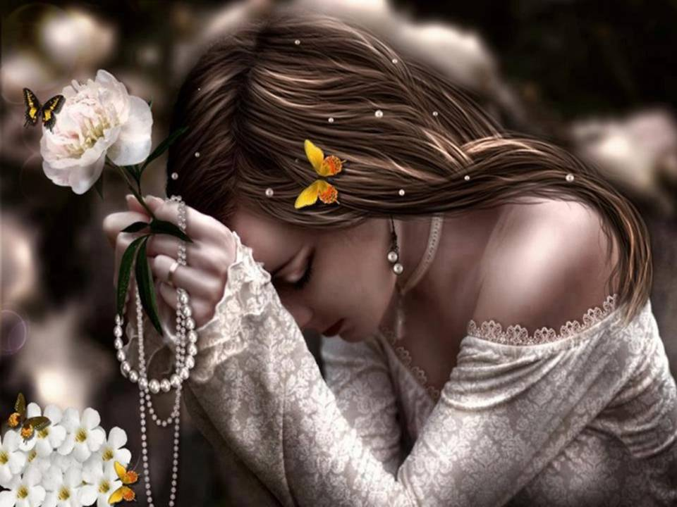
La señora continuaba con su relato y decía – “Entonces un día estaba sentada en mi cama meditando con las palmas de mis manos en mi cabeza y le dije a Dios – “la gente dice que tú estas vivo y eso lo escucho cuando paso por los parques; pero si tú realmente estás vivo, como dicen los predicadores, a ver manda a alguien que primero me regale dinero y que después me diga que tú me amas” –

Slide 22


Y la mujer luego me dijo – “Hoy día, Dios me ha respondido a través de usted y por eso estoy feliz” – Y la mujer siguió llorando y como que ella no quería bajarse del carro, por la tremenda respuesta de Dios de que El VIVE y es 100% real.

Slide 23
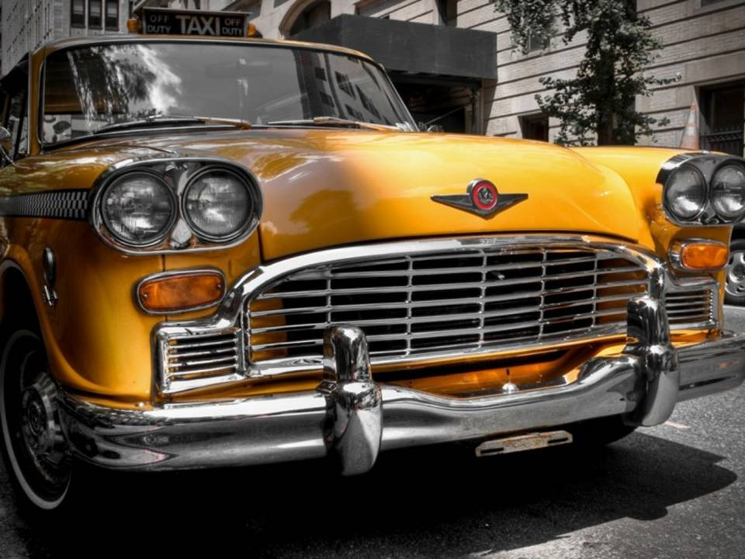
Finalmente nos despedimos, arranqué el carro y me dirigí a Santa Clara, mi antiguo barrio, tal como yo había pensado cuando decidí hacer esa obra para el día de la madre y cuando me disponía a sacar el letrero de taxi de mi vehículo, veo que sale un hombre corriendo de su casa, estira la mano, paro mi carro, el hombre mete la cabeza por la ventana y me dice – “Hermanón, lléveme hasta Santa Clara y te pago S/60.00 (justo al lugar donde yo quería ir, era el lugar donde pasé mi infancia)” -

Slide 24
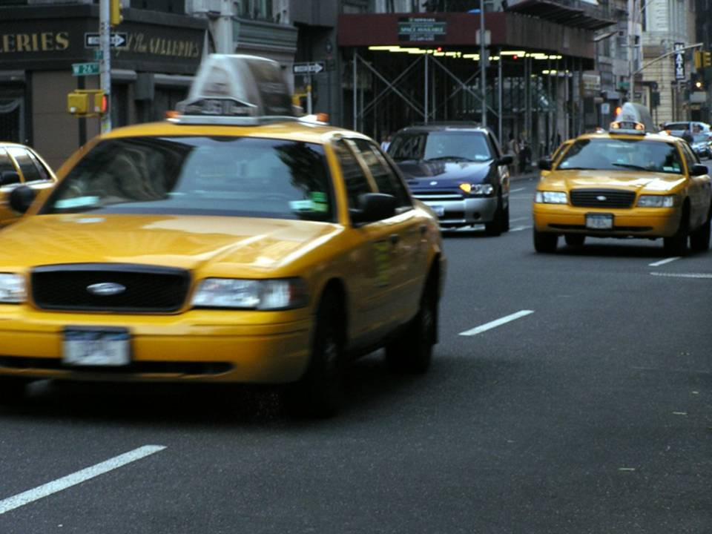
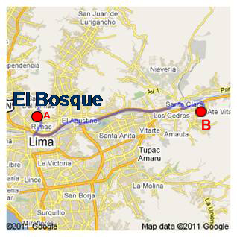
Debo declarar que por esa distancia (18 Km - ver croquis) se pagaba de S/ 12 a S/15 nuevos soles de aquélla época, pero este señor voluntariamente decidió pagarme esa cantidad y yo lo recibí de buena gana y entendía que esto venía de parte de Dios, por lo que acto seguido lo llevé a su destino.
Y cuando estábamos por llegar a Santa Clara le pregunté a mi pasajero – ¿a que viene usted acá? – Y él me contestó – “es que en Santa Clara tengo una tía que no veo hace 8 años y hace un par de horas me acordé de ella y me propuse ir a visitarla, pero para ir al lugar donde vive ella, tengo que tomar 3 buses y como yo, en esta semana había ganado un buen dinero en un negocio, decidí tomar un taxi y por eso salí a la avenida cuando usted apareció repentinamente” –
A = El Bosque
B = Santa Clara
DISTANCIA AB = 18 Km.

Slide 25
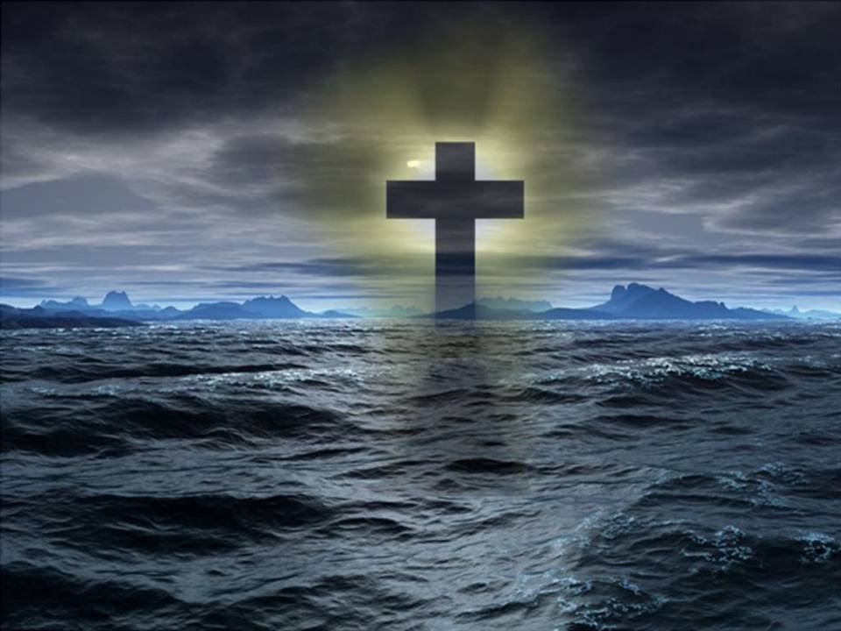
Mirando retrospectivamente lo acontecido con esta señora, se puede decir que ella había desafiado a Dios (en el buen sentido de la palabra) a fin de que EL le diera testimonio de su existencia y vaya contundencia en la respuesta divina y también, ahora me doy cuenta, que fue Dios quien puso en mi mente y en mi corazón la idea de hacer la obra de ofrendar dinero y decir a esa madre – “Dios le ama” – y es por eso que Dios preparó la hora y el momento exacto para poder encontrarnos en el trayecto en el cual yo hacía taxi, ya que estuve como 3 horas sin recoger ninguna mujer como pasajero. En consecuencia dicha idea no fue mía como creí en un principio.

Slide 26
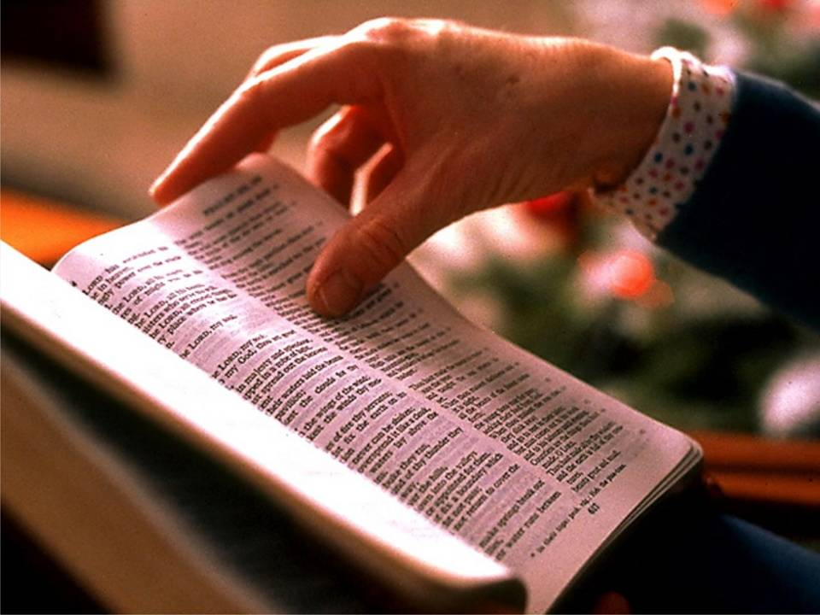

Al respecto la Biblia dice en Filipenses 2:13, que Dios pone en el corazón de las personas el querer como el hacer; y en Apocalipsis 3:7, dice que Dios abre y cierra puertas. Y en el caso de la señora, Dios no permitió que otra persona que hace taxi la recogiera en el trayecto, pero cuando coincidimos la señora y yo en el trayecto, Dios abrió la puerta y pasó lo que tuvo que pasar para Gloria y Honra de Dios.
Como verá usted, aquí no hay casualidad y yo solo fui un instrumento útil en ese momento, porque mi corazón estaba dispuesto a servir a Dios y Él ya había visto mi disposición.
Ahora bien, Dios me recompensó la obra que hice, pues el señor que tomó el taxi me dio voluntariamente el triple de lo que se recibe por hacer el trayecto al lugar donde él deseaba ir y además Dios vio mi corazón, porque esa obra la hice como para EL y sin esperar nada a cambio, porque la escritura dice en Hechos 20:35 que más bienaventurado es dar que recibir.

Slide 27
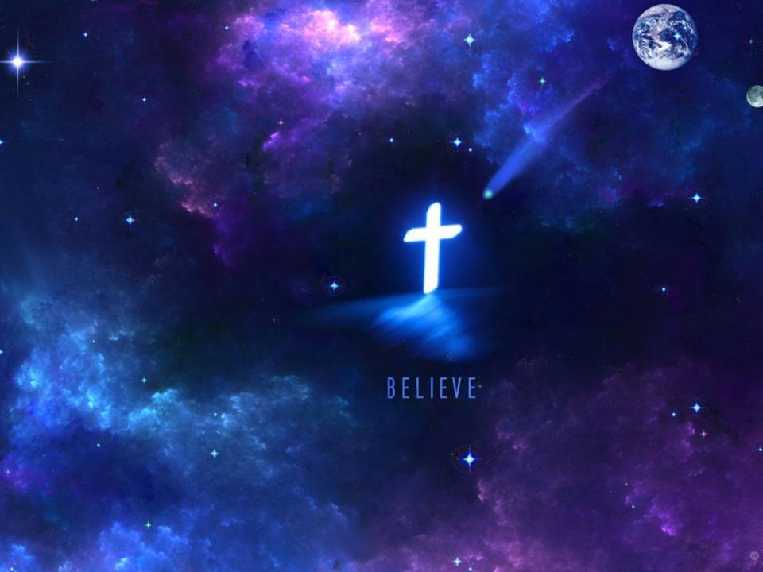
Por último, descifrando la experiencia que he relatado, podemos observar que Dios escuchó a la mujer quien le pidió una señal a EL, si realmente existía y ya vemos como fue que le respondió y por otro lado, notamos que Dios recompensó a la persona que hizo la obra de ofrendarle dinero y luego decirle – “Señora, Dios le ama” (señales que ella había pedido a Dios y lo que pidió era algo difícil, por cierto) –
En conclusión, Dios ESCUCHA, RESPONDE Y RECOMPENSA

Slide 28

Apreciado amigo/amiga, si nunca has recibido a Jesús como tu Señor y Salvador, repite esta oración (háblalo y no lo leas con el pensamiento):
Amado Dios, acepto a Cristo, ahora mismo como único y exclusivo Salvador de mi alma. Te acepto Jesús, públicamente; no me avergüenzo de ti; perdona mis pecados. Entra a mi corazón ahora, en este instante y cambia mi vida. Lávame en tu sangre, y ayúdame a que persevere, firme en tu camino y sea fiel hasta la muerte. Escribe mi nombre en el “Libro de la Vida”.
Te amo, Jesús. Gracias Señor Jesucristo, creo en ti y soy salvo ahora. Tu sangre limpió mis pecados. Amén.

Slide 29
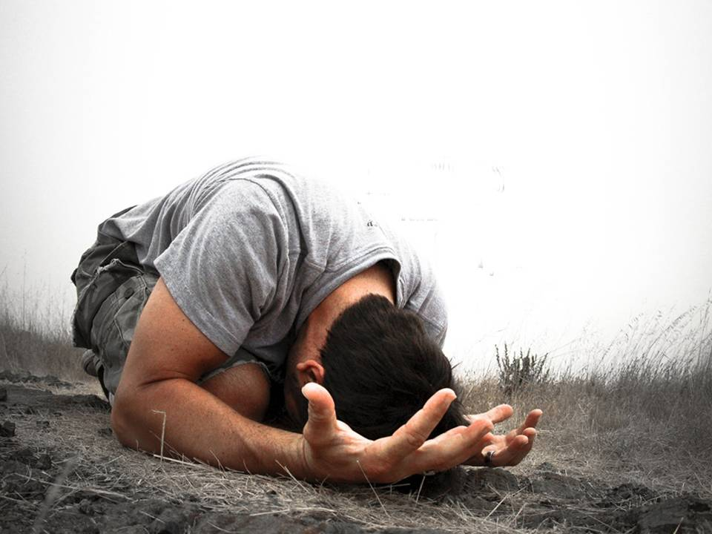

Si esta oración la hiciste de corazón la Biblia dice que eres nueva criatura en Cristo, las cosas viejas pasaron y todo es hecho nuevo; es decir que Dios no se acuerda de tus pecados y es como si empezaras desde cero (2º Corintios 5:17) y ahora hay gozo en los cielos por un pecador que se arrepiente que por noventa y nueve justos que no necesitan de arrepentimiento (Lucas 15:7).

Slide 30
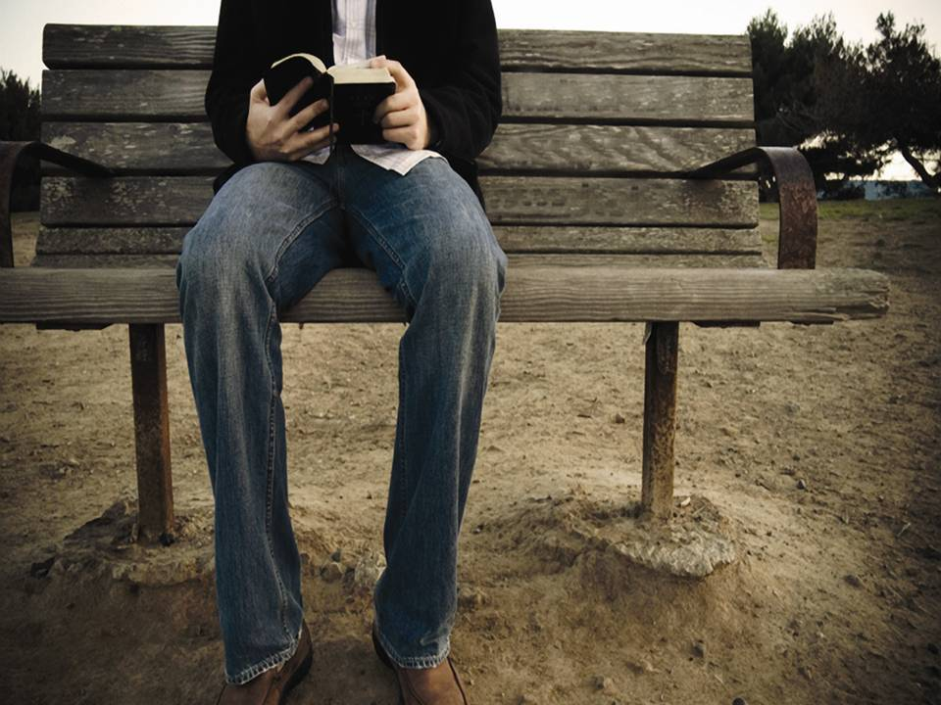
Asimismo te pido que ores y pidas a Dios para que te dirija y puedas tener una experiencia real con ÉL, así como la mujer del ralato desafió a Dios y si lo DESAFIAS, HAZLO CON HUMILDAD, porque Dios no contesta a los soberbios.
Y después pídele que ÉL te lleve al lugar donde tú puedas conocerlo más y esto a través del Evangelio Completo, donde se proclame que Jesús salva, sana, santifica, viene por segunda vez y que bautiza con el Espíritu Santo y fuego con la evidencia de hablar en otras lenguas (Marcos 16:17)
Que Dios te bendiga
Si este mensaje fue de edificación para tu vida, hazlo circular.
Si deseas más detalles sobre esta experiencia llamar al teléfono en Perú al 011-511-4234141.
Quiero decirte con mucho amor que el seguir a Cristo no es para cobardes sino para VALIENTES.

Slide 31
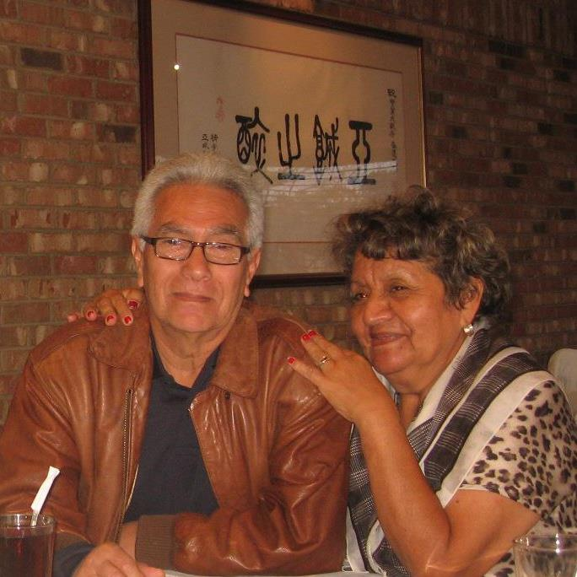
Hugo Pacheco y su esposa

Slide 32

MENSAJES CRISTIANOS PUBLICADOS EN “MIS PPS”, POR MI
Nota.- Una vez que Ud. ha hecho CLICK en el enlace a fin de poder descargar el power point deseado, tiene que salir de esta presentación si desea visualizar dicha presentación.
1.- Evidencias Científicas de la Biblia – Parte I – DAR CLIC AQUÍ
2.- Evidencias Científicas de la Biblia – Parte II – DAR CLIC AQUÍ
3.- Jesucristo no es Religión, Él es Vida – DAR CLIC AQUÍ
4.- Cuando el Hombre Confronta a Dios – DAR CLIC AQUÍ
5.- ¿Celebras Halloween? – DAR CLIC AQUÍ
Hacer clic para siguiente diapositiva

Slide 33



Accede a la sección que desees desde aquí:
Propia Creación
De la Red
Dedicatorias | Fechas Especiales | Graciosos
Historia y Arte | Lugares | Musicales
Naturaleza y Ciencias | Política | Reflexión
Religiosos | Románticos | Salud
Dedicatorias | Fechas Especiales | Graciosos
Historia y Arte | Lugares | Musicales
Naturaleza y Ciencias | Política | Reflexión
Religiosos | Románticos | Salud
Si deseas recibir pps periódicamente en tu correo electrónico subscríbete aquí:

